Slide 1
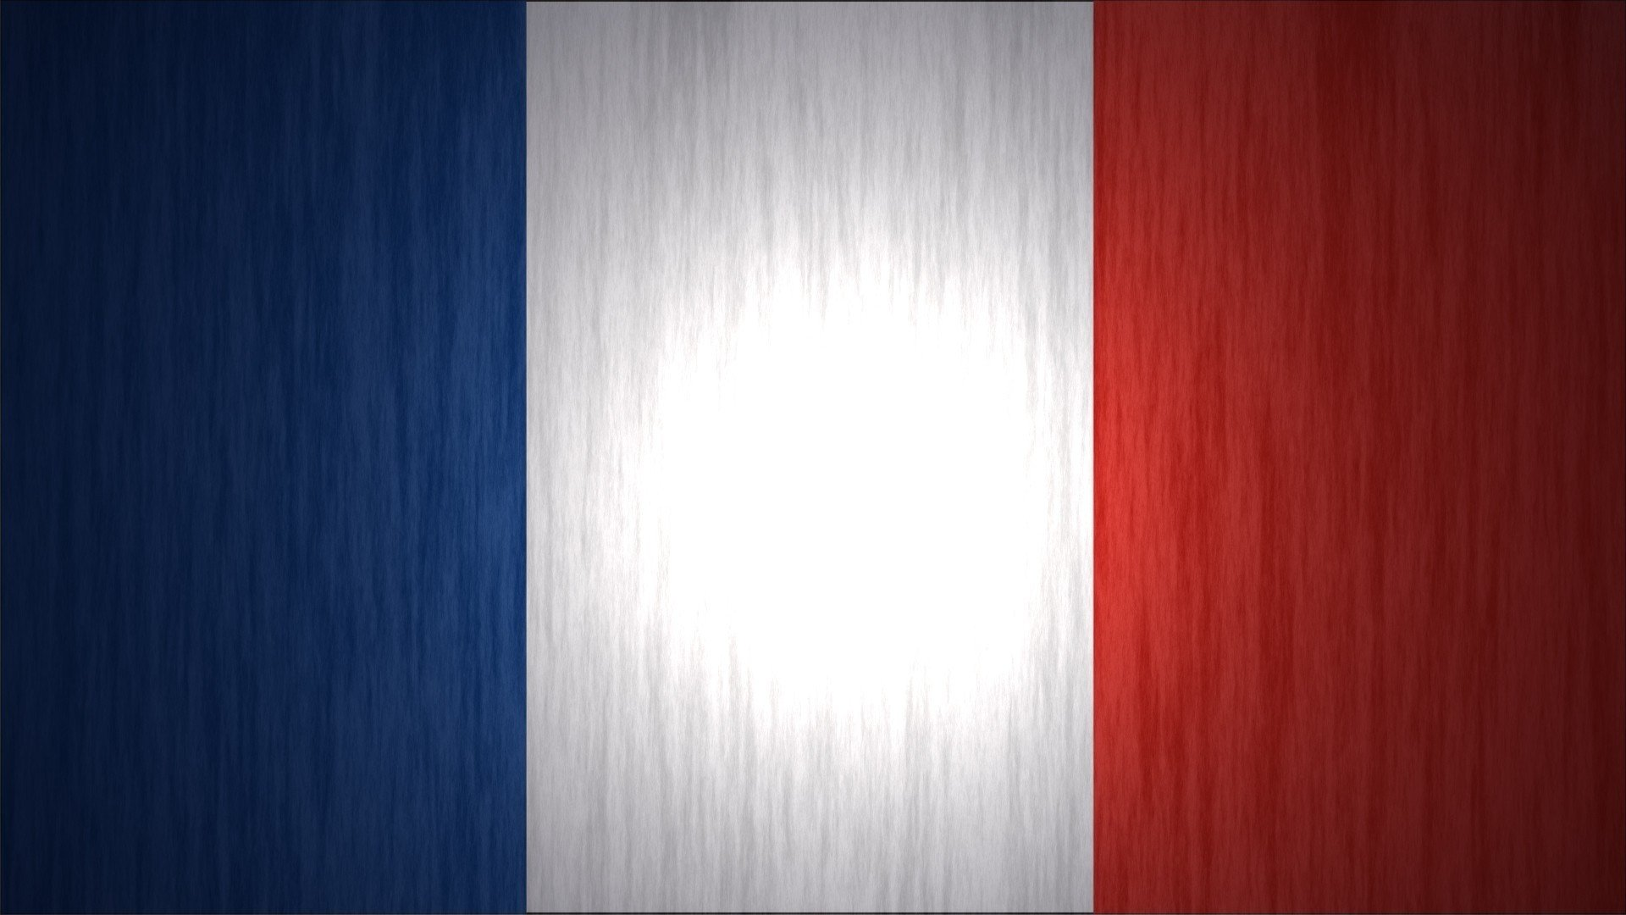

Slide 2
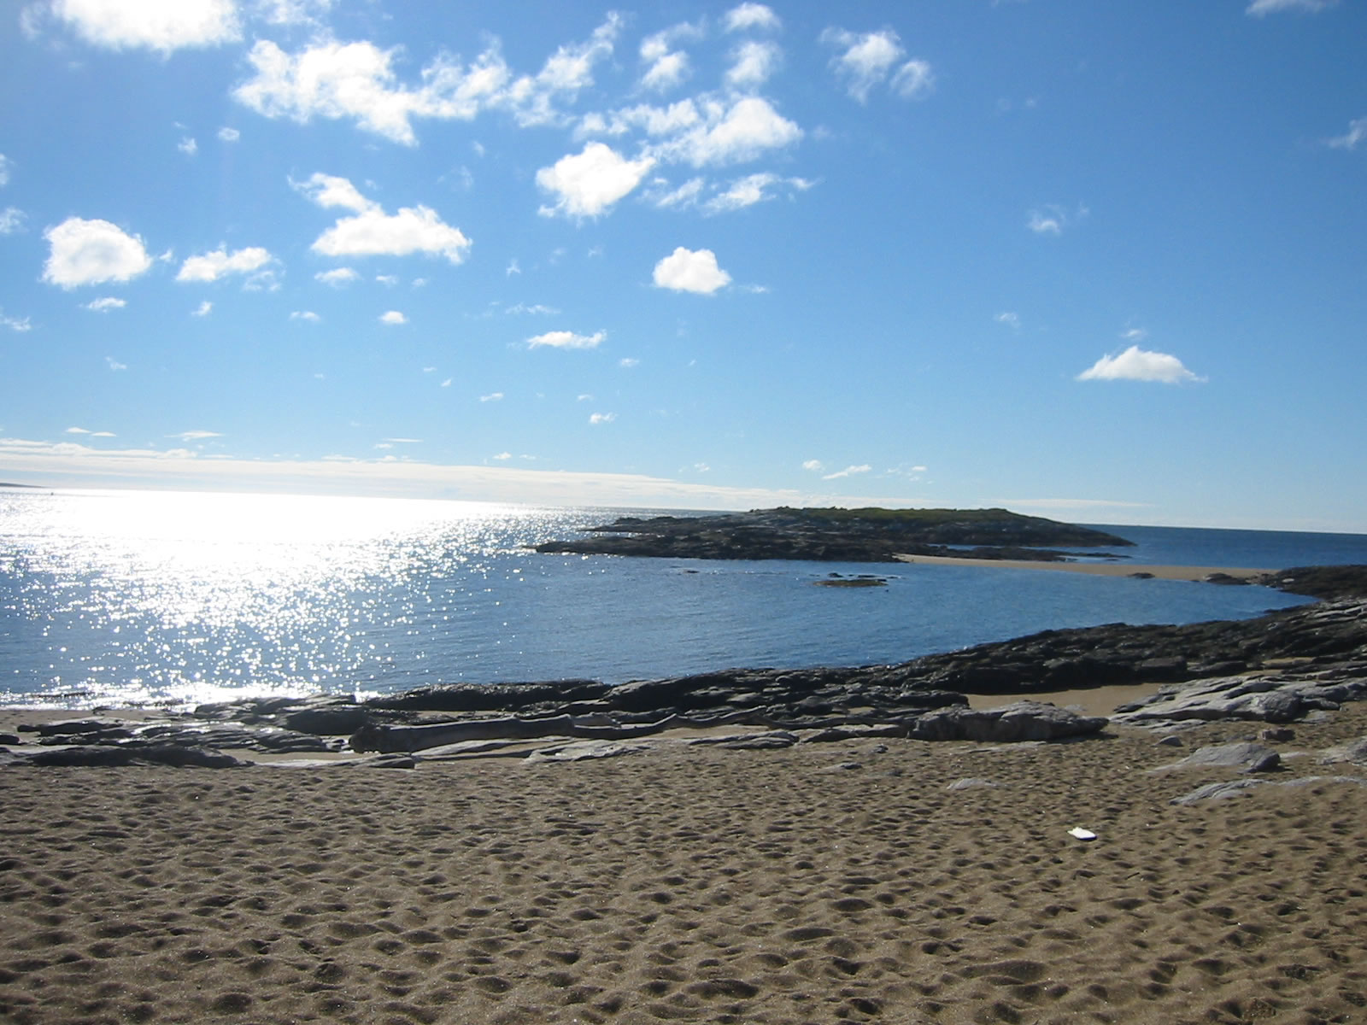
What’s the weather like?
Quel temps fait-il?

Slide 3
Quel temps fait-il?
Look at the verb phrase fait-il above
Turn it around and you have il fait
The phrase il fait can be used to describe lots of different kinds of weather
Let’s look at some examples

Slide 4
Quel temps fait-il?
Il fait
beau

Slide 5
Quel temps fait-il?
Il fait
mauvais

Slide 6
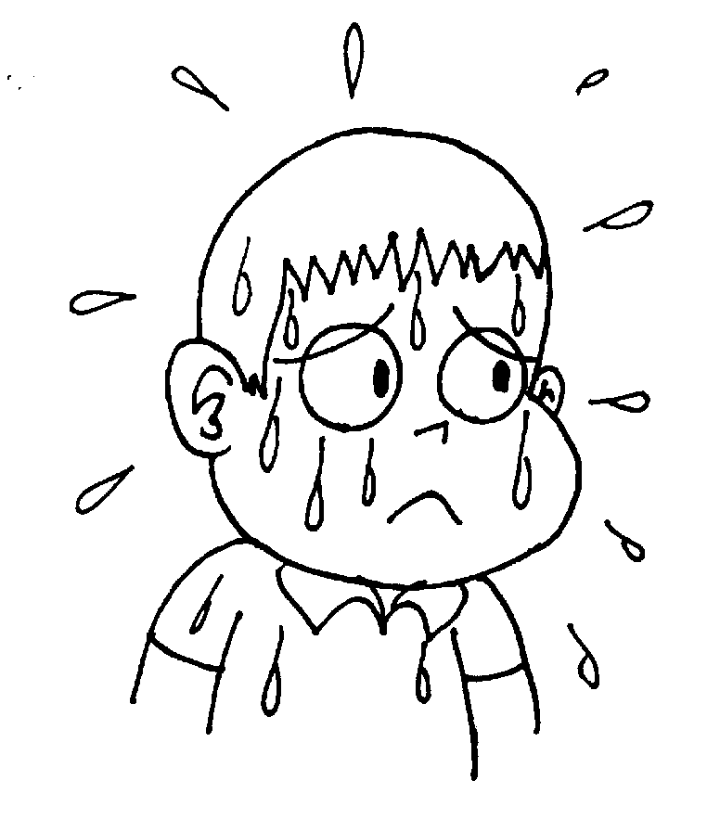
Quel temps fait-il?
Il fait
chaud

Slide 7
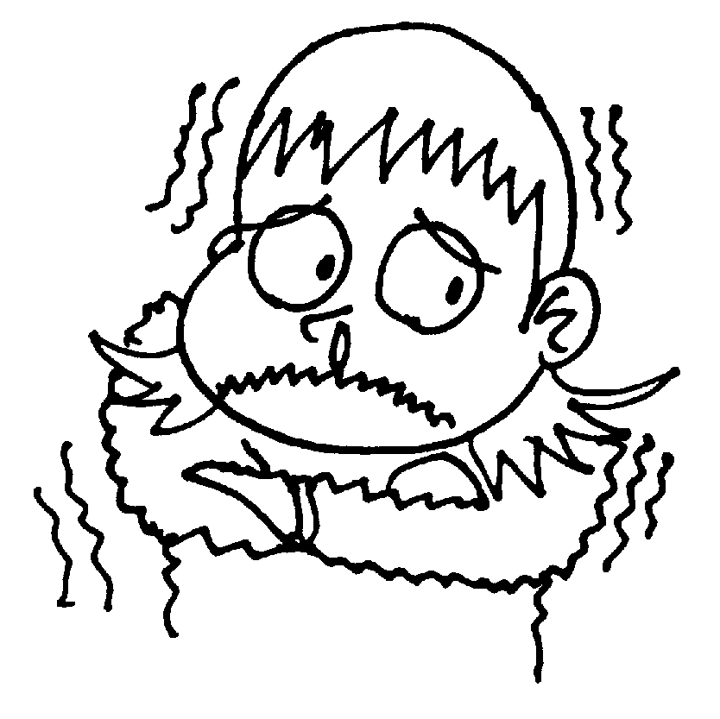
Quel temps fait-il?
Il fait
froid

Slide 8
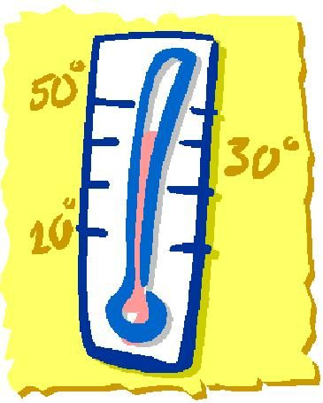
Quel temps fait-il?
Il fait
trente degrés

Slide 9
Quel temps fait-il?
Il fait
du soleil

Slide 10
Quel temps fait-il?
Il fait
du vent

Slide 11
Quel temps fait-il?
Il fait
du brouillard

Slide 12
Quel temps fait-il?
The phrase Il y a can often be used
in place of Il fait – in phrases containing du, de la or de l’
e.g. Il y a de l’orage
Let’s have a look at some examples

Slide 13
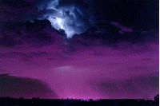
Quel temps fait-il?
Il y a
de l’orage

Slide 14
Quel temps fait-il?
Il y a
des nuages

Slide 15
Quel temps fait-il?
Sometimes there is a special verb
for a particular kind of weather
Some examples coming up…..

Slide 16
Quel temps fait-il?
Il pleut

Slide 17
Quel temps fait-il?
Il neige

Slide 18
Quel temps fait-il?
Il gèle

Slide 19
Quel temps fait-il?
Let’s go over those again, just so you feel confident on reading, recognizing and saying the words. ☺

